Slide 1


Одеський національний медичний університет
Кафедра менеджменту охорони здоров'я
Основи ціноутворення
в охороні здоров’я
2024

Slide 2

Ціни, їх види та функції

Slide 3

Цілі сучасного медичного закладу:
Створення спроможної системи громадського здоров'я та забезпечення санітарно-епідемічного благополуччя населення;
Кращі медичні послуги і краще здоров’я громадян за рахунок безперервних, безпечних, якісних даних, сучасних технологій і знань, та зручних цифрових сервісів, які відповідають потребам пацієнтів, надавачів послуг та управлінців;
Надання медичних послуг та здійснення фармацевтичної діяльності кваліфікованими фахівцями, які навчаються протягом всієї професійної кар’єри;
Забезпечення доступності, раціонального призначення та застосування безпечних, ефективних та якісних лікарських засобів і медичних виробів лікарями, провізорами та пацієнтами.

Slide 4

Діяльність підприємства по оптимізації ціни досягається для таких цілей:
максималізація прибутку;
виживання на ринку (для збереження ринку треба встановити низькі ціни);
лідерство на ринку: досягається шляхом зниження витрат і одержанням високого прибутку, встановлюються низькі ціни;
лідерство в якості товарів - встановити відносно високі ціни.

Slide 5


Види медичних послуг
Прості медичні послуги | Складні (комплексні) медичні послуги

Slide 6

Медична практика включає:
- консультаційні послуги та лікування, що надається лікарями всіх спеціальностей в лікувальних установах (амбулаторіях) і в умовах приватної практики;
- діагностичні послуги,
- проведення аналізів;
- послуги приватних консультантів;
- послуги швидкої та невідкладної медичної допомоги;
- послуги санаторно-курортних організацій;
- послуги інших лікувальних установ для відновлення здоров’я людини.

Slide 7
Класифікаційні ознаки медичної послуги
За видами медичної практики: | ˗ консультації; ˗ діагностика; ˗ лікувальна справа.
За місцем надання послуги: | ˗ стаціонар; ˗ поліклініка; ˗ швидка та невідкладна допомога; ˗ санаторії, профілакторії та ін.
За складністю: | ˗ прості послуги; ˗ складні послуги.
За часом виконання: | ˗ короткострокові; ˗ довгострокові.
За кількістю учасників, зайнятих у наданні послуги: | ˗ одноосібні; ˗ групові
За характером економічних відносин: | ˗ послуги державних установ; ˗ послуги комунальних установ; ˗ послуги установ приватного сектору.

Slide 8

  Власні ознаки медичної послуги
  - не існує до початку виробництва;
  - трудомістка і не має чіткої вартості до закінчення виконання;
  - не матеріальна;
  - важко піддається розрахунку;
  - персоніфікована;
  - інтелектуально залежить від виробника послуги;
  - якість послуги мінлива навіть при виконанні її одним й тим самим лікарем;
  - є суб’єктивною і залежить від особливостей споживача

Slide 9

Ціна - грошовий вираз вартості, ринковий параметр, що характеризує економічні відносини між продавцями і покупцями з приводу купівлі-продажу товарів і послуг.

Slide 10

Чинники впливу на формування ціни на медичні послуги
;
зовнішні
внутрішні
Характеристика ринку даного виду медичних послуг (попит і пропозиція).
Регулююча роль держави на ціни і ціноутворення;
Характеристика медичних послуг і платоспроможність населення;
Рівноважний рівень конкурентних цін, який склався на ринку медичних послуг
Пріоритети цілей, які ставить перед собою медична установа.
Рівень постійних і змінних виробничих витрат медичної установи

Slide 11


Види цін на медичні послуги
БЮДЖЕТНІ ОЦІНКИ | Для фінансування цільових бюджетних програм медичної допомоги
КОНТРАКТНІ ЦІНИ | Включають типові фактичні витрати, а також прибуток (15-25% собівартості), використовуються у разі надання мед. послуг населенню на комерційній основі
ДОГОВІРНІ ЦІНИ | Затверджуються прямими договорами між медичними закладами і замовниками послуг
ТАРИФИ | Широко застосовуються в системі медичного страхування
ВІЛЬНІ ЦІНИ | Формуються під впливом законів попиту і пропозиції

Slide 12

Функції ціни
Інформаційна: виражається в здатності донесення до виробників і споживачів інформації про витрати на виробництво, реалізацію продукції, доходи та витрати.
Стимулююча (регулююча): здійснює збалансування між попитом і пропозицією та сприяє раціональному використанню обмежених ресурсів.
Розподільча: впливає на розподіл ресурсів, доходів та фінансів в суспільстві.
Порівняльна: зіставляє ресурсні витрати на надання послуг та їхню корисність при вирішенні тих чи інших медичних завдань.
Соціальна: забезпечує сегментування ринку медичних послуг та доступність медичної допомоги для всіх пацієнтів.

Slide 13

Ціноутворення – процес формування цін, визначення їх рівня і пошуку їх оптимального поєднання.

Slide 14


Задачі ціноутворення
розширення ринку збуту послуг охорони здоров'я
збільшення прибутку
забезпечення балансу попиту і пропозиції, об'єму грошей і об'єму медичних послуг
створення умов оптимальної пропорційності споживання і накопичення.

Slide 15

Етапи ціноутворення
1. Визначення цілей закладу та задач цінової політики.
2. Виявлення усіх факторів, які можуть впливати на ціноутворення.
3. Вибір метода ціноутворення.
4. Розробка цінової стратегії.
5. Установлення кінцевої ціни.
6. Виявлення реакції кінцевих споживачів і посередників на установлену ціну.

Slide 16





Методи встановлення цін на медичні послуги
Метод проникнення на ринок
Установлюють занижену ціну на послугу, аби залучити якомога більше пацієнтів і завоювати якомога більшу частку ринку. Якщо вирішите обрати цей метод, переконайтеся, що зможете компенсувати тимчасові втрати в майбутньому й закріпити за собою сегмент пацієнтів
Метод наслідування конкурентів
Ціну встановлюють на рівні цін конкурентів. Це один із найпоширеніших і найбезпечніших методів ціноутворення на ринку медичних послуг
Метод «зняття вершків»
Установлюють максимально високу ціну від початку пропозиції послуги на ринку. Для цього проводять маркетингові заходи щодо просування послуги: якнайширше інформують потенційних споживачів про послугу, її привабливість, користь. Застосовуйте цей метод, лише коли впевнені, що послуга знайде свого покупця і най- ближчим часом її не зможуть надавати конкуренти
Метод престижної ціни
Цей метод обирають, коли встановлюють ціни на модні медичні послуги, наприклад косметологічні, які переважно не належать до життєво необхідних. Якщо ваш заклад має високу репутацію і надає якісні послуги, то пацієнт буде готовий платити високу ціну за таку послугу
Метод психологічної ціни
Ціну виражають не круглим і не парним числом, наприклад не 100, а 99. У такий спосіб споживач орієнтується на перші цифри ціни і йому здається, що ця ціна істотно нижча, ніж кругла, а продавець нібито йде назустріч своїм пацієнтам

Slide 17


ЦІНА МЕДИЧНОЇ ПОСЛУГИ =
ВИТРАТИ (прямі + непрямі) + ПРИБУТОК+ПОДАТКИ

Slide 18
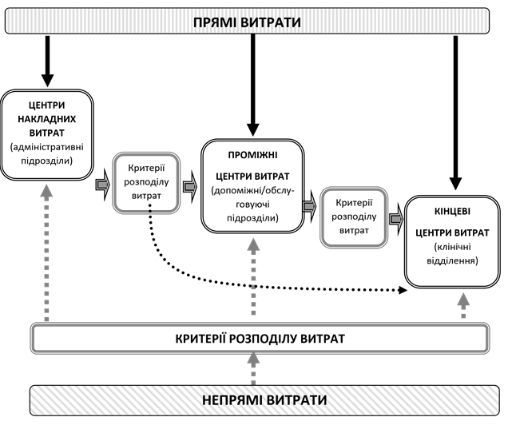

Slide 19
Витрати медичного закладу
прямі
непрямі
оплата праці медичного персоналу, зайнятого в процесі надання послуг (лікарі, середній медичний персонал);
нарахування на оплату праці цього персоналу;
матеріальні витрати, які повністю спожиті в процесі надання медичних послуг (медикаменти, перев’язувальні засоби, шприці та інші одноразові медичні приладдя, продукти харчування);
зношення м’якого інвентарю в основних підрозділах;
зношення медичного та іншого обладнання, яке використовується безпосередньо в лікувально-діагностичному процесі.
оплата праці персоналу, який виконує загальногосподарські функції;
нарахування на оплату праці цього персоналу;
господарські витрати (на матеріали й предмети для поточних господарських цілей, на канцелярські товари, інвентар та оплату послуг сторонніх організацій – охорона, пожежна служба, зв’язок, вивезення сміття);
витрати на відрядження та службові поїздки;
оплата оренди, комунальних послуг (водопостачання та каналізація, електроенергія, природний газ й інше паливо, теплопостачання);
амортизація будівель і споруд, які безпосередньо не пов’язані з наданням медичних послуг;
зношення м’якого інвентарю для допоміжних підрозділів;
інші витрати.

Slide 20


Непрямі витрати з надання конкретної медичної послуги можна врахувати за допомогою коефіцієнта цих витрат, який визначається за формулою:
де: ΣНВ – річна сума непрямих витрат медичних закладів;
ΣПВ – річна сума прямих витрат медичних закладів.
Вартість послуги розраховується за формулою:
Вп = Впр + Внеп = Впр + (Впр × Кнеп);
де: Вп – вартість (бюджетна розцінка) послуги;
Впр – прямі витрати, необхідні для виконання робіт з надання даної послуги, які визначаються як відношення річної суми цих витрат підрозділу до обсягу робіт (послуг), виконаних за цей період:
де: Qрік – річний обсяг наданих послуг.

Slide 21
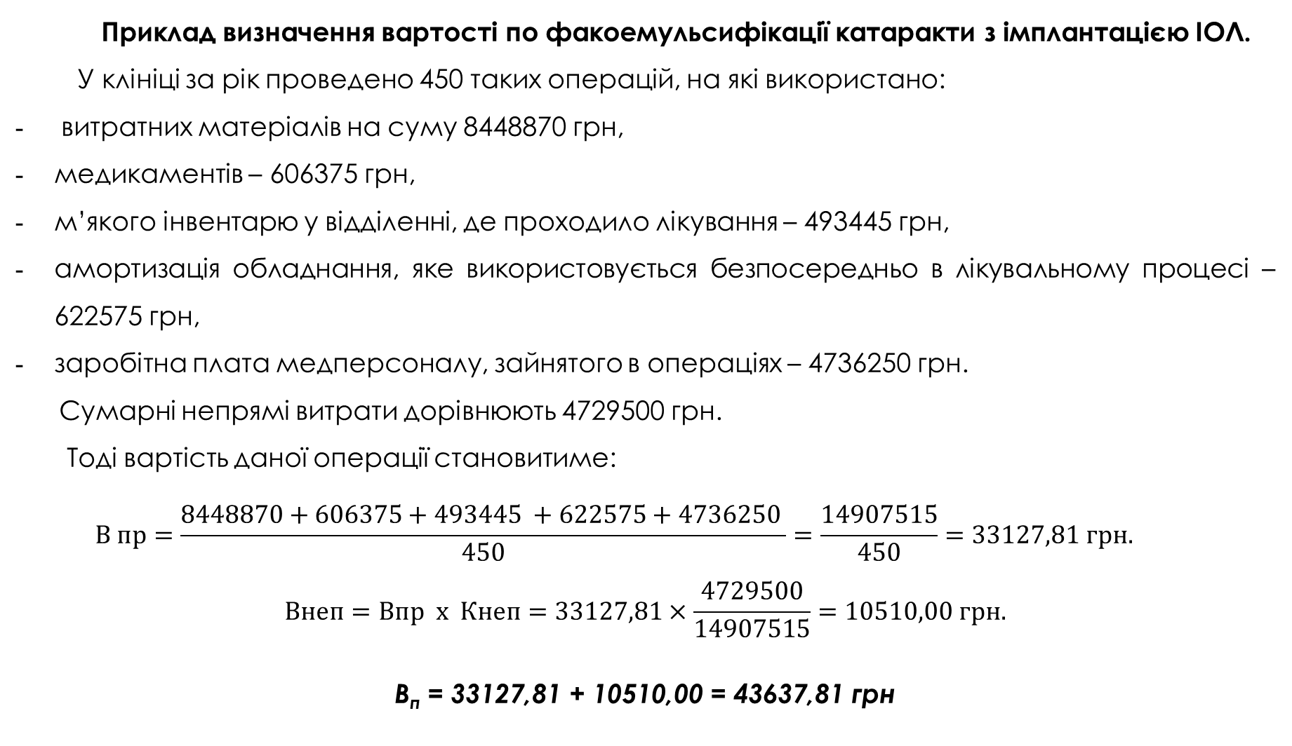
Приклад визначення вартості по факоемульсифікації катаракти з імплантацією ІОЛ.
У клініці за рік проведено 450 таких операцій, на які використано:
витратних матеріалів на суму 8448870 грн,
медикаментів – 606375 грн,
м’якого інвентарю у відділенні, де проходило лікування – 493445 грн,
амортизація обладнання, яке використовується безпосередньо в лікувальному процесі – 622575 грн,
заробітна плата медперсоналу, зайнятого в операціях – 4736250 грн.
Сумарні непрямі витрати дорівнюють 4729500 грн.
Тоді вартість даної операції становитиме:
$$В пр=\frac{8448870+606375+493445 +622575+4736250 }{450}=\frac{14907515}{450}=33127,81 грн.$$
$$Внеп=Впр х Кнеп=33127,81×\frac{4729500}{14907515}=10510,00 грн.$$
В_{п} = 33127,81 + 10510,00 = 43637,81 грн

Slide 22
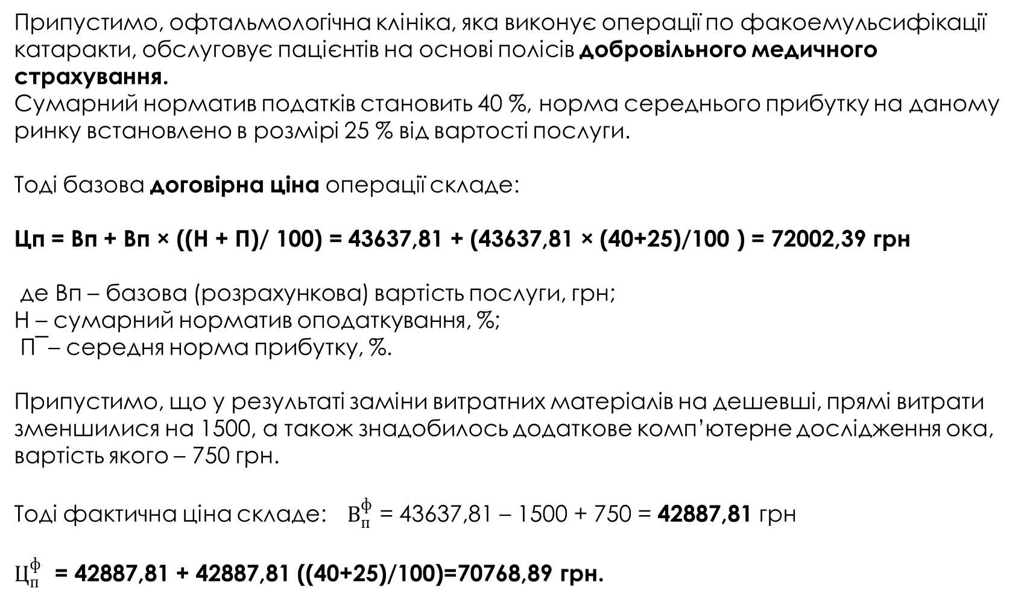
Припустимо, офтальмологічна клініка, яка виконує операції по факоемульсифікації катаракти, обслуговує пацієнтів на основі полісів добровільного медичного страхування.
Сумарний норматив податків становить 40 %, норма середнього прибутку на даному ринку встановлено в розмірі 25 % від вартості послуги.
Тоді базова договірна ціна операції складе:
Цп = Вп + Вп × ((Н + П)/ 100) = 43637,81 + (43637,81 × (40+25)/100 ) = 72002,39 грн
де Вп – базова (розрахункова) вартість послуги, грн;
Н – сумарний норматив оподаткування, %;
П ̅ – середня норма прибутку, %.
Припустимо, що у результаті заміни витратних матеріалів на дешевші, прямі витрати зменшилися на 1500, а також знадобилось додаткове комп’ютерне дослідження ока, вартість якого – 750 грн.
Тоді фактична ціна складе: $В_{п}^{ф}$ = 43637,81 – 1500 + 750 = 42887,81 грн
$Ц_{п}^{ф}$ = 42887,81 + 42887,81 ((40+25)/100)=70768,89 грн.

Slide 23
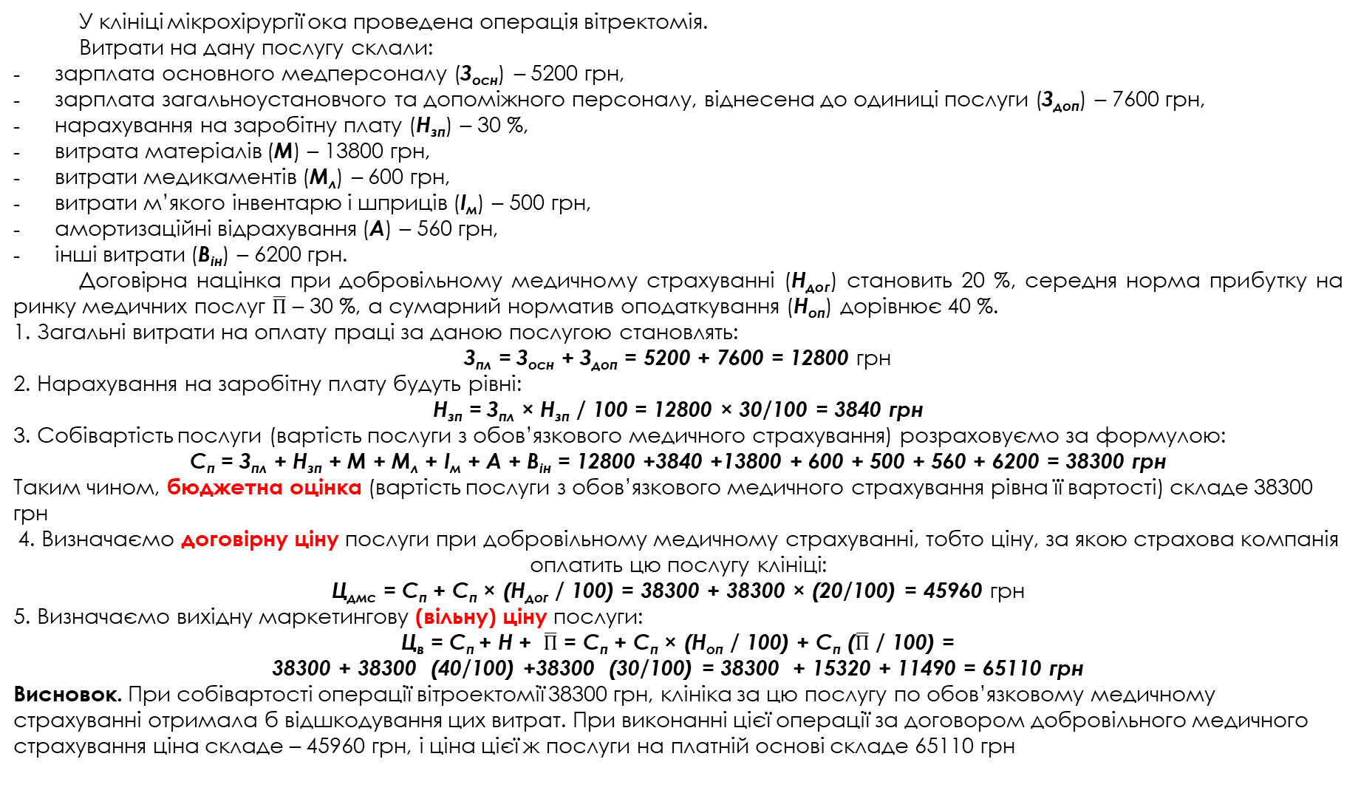
У клініці мікрохірургії ока проведена операція вітректомія.
Витрати на дану послугу склали:
зарплата основного медперсоналу (З_{осн}) – 5200 грн,
зарплата загальноустановчого та допоміжного персоналу, віднесена до одиниці послуги (З_{доп}) – 7600 грн,
нарахування на заробітну плату (Н_{зп}) – 30 %,
витрата матеріалів (М) – 13800 грн,
витрати медикаментів (М_{л}) – 600 грн,
витрати м’якого інвентарю і шприців (І_{м}) – 500 грн,
амортизаційні відрахування (А) – 560 грн,
інші витрати (В_{ін}) – 6200 грн.
Договірна націнка при добровільному медичному страхуванні (Н_{дог}) становить 20 %, середня норма прибутку на ринку медичних послуг $\overline{П}$ – 30 %, а сумарний норматив оподаткування (Н_{оп}) дорівнює 40 %.
1. Загальні витрати на оплату праці за даною послугою становлять:
З_{пл} = З_{осн} + З_{доп} = 5200 + 7600 = 12800 грн
2. Нарахування на заробітну плату будуть рівні:
Н_{зп} = З_{пл} × Н_{зп} / 100 = 12800 × 30/100 = 3840 грн
3. Собівартість послуги (вартість послуги з обов’язкового медичного страхування) розраховуємо за формулою:
С_{п} = З_{пл} + Н_{зп} + М + М_{л} + I_{м} + А + В_{ін} = 12800 +3840 +13800 + 600 + 500 + 560 + 6200 = 38300 грн
Таким чином, бюджетна оцінка (вартість послуги з обов’язкового медичного страхування рівна її вартості) складе 38300 грн
4. Визначаємо договірну ціну послуги при добровільному медичному страхуванні, тобто ціну, за якою страхова компанія оплатить цю послугу клініці:
Ц_{дмс} = С_{п} + С_{п} × (Н_{дог} / 100) = 38300 + 38300 × (20/100) = 45960 грн
5. Визначаємо вихідну маркетингову (вільну) ціну послуги:
Ц_{в} = С_{п} + Н + $\overline{П}$ = С_{п} + С_{п} × (Н_{оп} / 100) + С_{п} ($\overline{П}$ / 100) =
38300 + 38300 (40/100) +38300 (30/100) = 38300 + 15320 + 11490 = 65110 грн
Висновок. При собівартості операції вітроектомії 38300 грн, клініка за цю послугу по обов’язковому медичному страхуванні отримала б відшкодування цих витрат. При виконанні цієї операції за договором добровільного медичного страхування ціна складе – 45960 грн, і ціна цієї ж послуги на платній основі складе 65110 грн

Slide 24

Кожен має право на охорону здоров'я, медичну допомогу та медичне страхування. Охорона здоров'я забезпечується державним фінансуванням відповідних соціально-економічних, медико-санітарних і оздоровчо-профілактичних програм. Держава створює умови для ефективного і доступного для всіх громадян медичного обслуговування. У державних і комунальних закладах охорони здоров'я медична допомога надається безоплатно; існуюча мережа таких закладів не може бути скорочена. Держава сприяє розвиткові лікувальних закладів усіх форм власності. Держава дбає про розвиток фізичної культури і спорту, забезпечує санітарно-епідемічне благополуччя.
Конституція України Стаття 49.

Slide 25
Цінова політика держави –
це діяльність центральних і місцевих органів виконавчої влади, спрямована на досягнення трьох основних цілей:
послідовного проведення цінової
лібералізації,
державного регулювання цін (тарифів)
на окремі види товарів (послуг),
здійснення контролю за їх дотриманням.

Slide 26

Основні напрями державного регулювання процесу ціноутворення
фіксація рівня цін або використання адекватних обмежувальних нормативів;
встановлення податкових або інших платежів,
які спричинюють вилучення більшої частини
прибутків у надавача та споживача продукції й
послуг;
державна підтримка цін, доходів підприємств
з використанням субсидій і дотацій.

Slide 27

Методи державного регулювання цін
пряме регулювання
непряме регулювання
адміністративне встановлення цін;
„заморожування" цін;
встановлення граничного значення рівня цін;
регламентація рівня рентабельності;
встановлення нормативів для визначення цін;
декларування цін
оподаткування;
регулювання грошового обігу;
оплата праці; кредитна політика;
регулювання державних витрат;
встановлення норм амортизації та ін.

Slide 28
Види цін на ринку медичних послуг
монопольні | встановлюються надавачом послуг
номінальні | з урахуванням собівартості й мінімальної прибутковості
оптові | для підприємств, організацій, які на договірних умовах зі знижкою здійснюють медичне обслуговування своїх працівників
роздрібні | із врахуванням допустимих націнок і вигоди лікувально-профілактичних закладів (надавача послуг)
ринкові | дорівнюють роздрібним, визначаються групою суб'єктів, що виробляє послуги з урахуванням підвищеного попиту на послугу
ковзаючі ціни | встановлюються із врахуванням різних умов
тверді ціни | визначаються державою, асоціаціями споживачів, договорами

Slide 29
Методи встановлення цін на медичні послуги
на одиницю послуги, яка споживається | оплата здійснення певного аналізу чи проведення рентгенографії тощо
інтегральна | сума цін зі різні види робіт, необхідних для надання певної послуги) (стоматологічні послуги)
комплексна (сума взаємодоповнюваних послуг) | ціна лікування у стаціонарному відділенні, ціна проходження тематичного медогляду
абонементна без обмеження обсягу | ціна за користування послугою протягом певного проміжку часу (обстеження в окуліста)
абонементна з обмеженням в обсязі | абонемент на фізіотерапевтичні процедури з ціною за певну кількість відвідувань

Slide 30

Це Мій шлях до успіху

